Slide 1
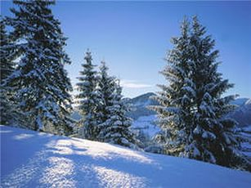
Зимой природа спит, накрывшись белым одеялом из снега и льда; на голых ветвях деревьев встречаются зимние птицы; животные оставляют следы на снегу; временами случаются вьюги и морозы; дни короткие, а ночи длинные и холодные.

Slide 2
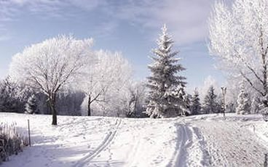

Slide 3
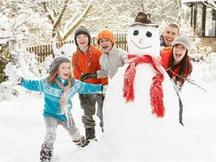

Slide 4
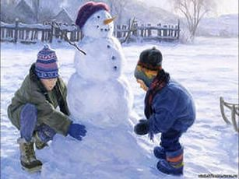

Slide 5
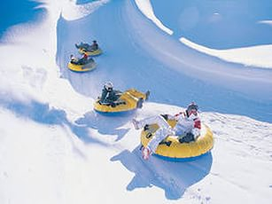

Slide 6
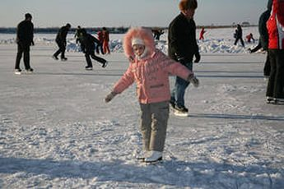

Slide 7
Вот и зима пришла, а с ней по пословицам и поговоркам умный народ читал погоду за окном и строил догадки о предстоящей весне: сколько снега навалило, каков мороз, а когда первые сосульки закапают. Ведь многие приметы зимы рассказывали о наступлении весны, ранняя или поздняя, а ведь от весны уже зависело то, каким будет лето, а с ним и урожай на весь год.

Slide 8
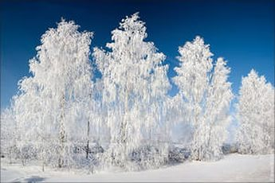
Народ внимательно смотрел погоду за окном, смотрел на календарь, да поговаривал: сколько снега на дворе, как синица к избе летит, а как дым стоит из трубы. Так рождалось много самых всяких пословиц про зиму, а некоторые поговорки вылетали из уст аж в стихах.

Slide 9
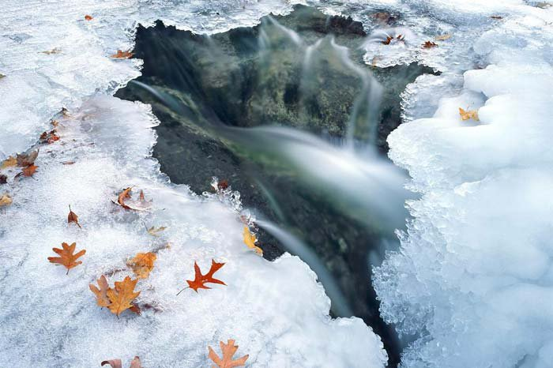
Без мороза вода не замёрзнет

Slide 10
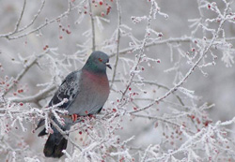
Береги нос в сильный мороз

Slide 11
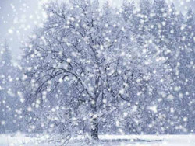
Январь год начинает, а декабрь кончает

Slide 12
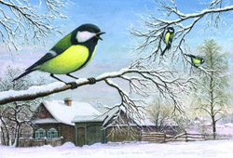
Синица к избе - зима на двор

Slide 13
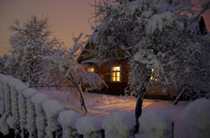
Снег холодный, а от мороза укрывает

Slide 14
Новый год — к весне поворот

Slide 15
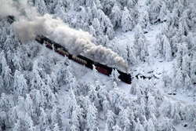
Зима - не лето, в шубу одета

Slide 16
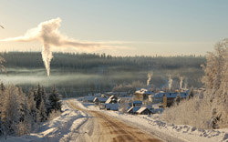
Дым из трубы столбом — к холодам

Slide 17
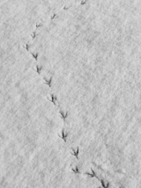
Где снег, там и след

